Slide 1
大数据发展概况及行业解决方案 分享

Slide 2
目录
1
理解大数据
2
大数据业界解决方案及典型应用概览

Slide 3
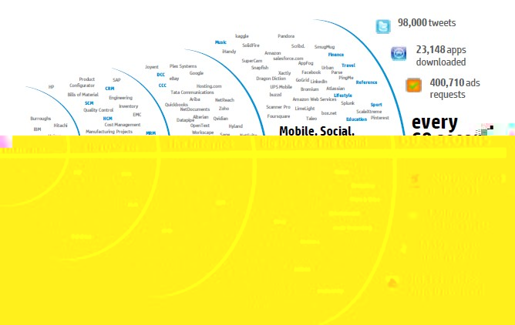
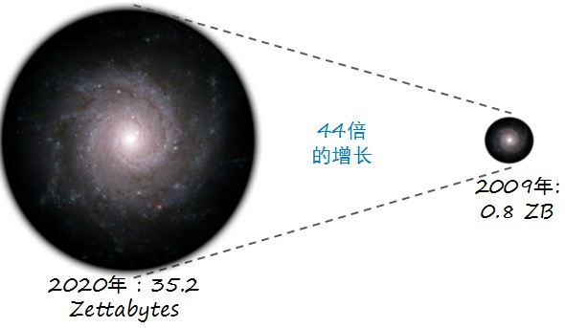
移动互联时代，数据爆发性增长
数字宇宙
在60秒内，YouTube会上传48小时的视频；Google会收到2000000次搜索请求；Facebook的用户会分享684478条信息；
目前世界上90%以上的数据是最近3年才产生的；
2009年0.8Z，每年将增长50%，每两年便将翻一番，而预测全球的数据使用量到2020年会增长44倍，达到35.2ZB (1ZB = 10亿TB)；

Slide 4
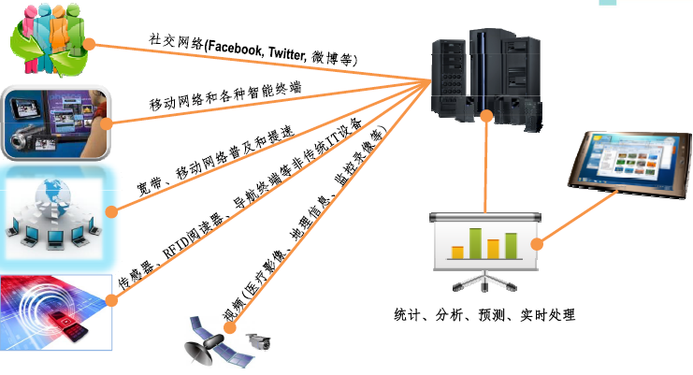
大数据的主要来源
2
3
1
较少：传统IT，企业业务系统，门户网站；15%；
较多：社交网络兴起，大量的UGC(用户自生成内容)内容、音频、文本信息、视频、图片，非结构化数据出现了；
最多：物联网的数据量更大，加上移动互联网能更准确、更快地收集用户信息，比如环境、位置、生活信息等数据；
并处于急剧加速的趋势；

Slide 5
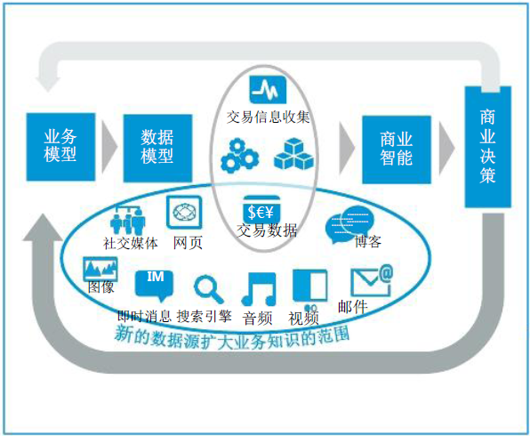
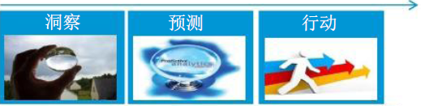
什么是大数据
实体角度
Wiki百科：大数据（Big Data）是指那些超过传统技术处理能力的数据。它的数据规模和转输速度要求很高，或者其结构不适合原本技术存取、处理。
广泛意义
IDC：大数据，通常是指解决问题的一种方法，即通过收集、整理生活中方方面面的数据，并对其进行分析挖掘，进而从中获得有价值信息，最终衍化出一种新的商业模式。

Slide 6
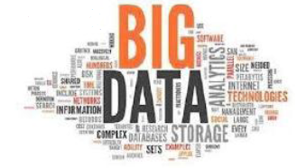
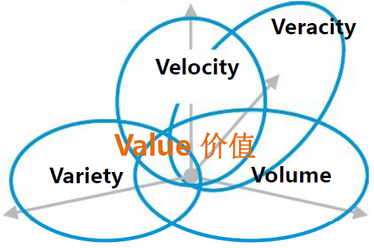
大数据的主要特征：4V
高速化
精确化
海量化
多样化

Slide 7


















Volume：大数据体量巨大
10
8
6
4
2
0
全球数据存储量（ZB）
2.7
1.8
8
2011
2012
2015
数量也许是与大数据最相关的特征；
从TB级别，跃升到PB、ZB级别；
前所未有的规模和加速趋势；
每天25TB
日志数据
每天上传
168TB视频
每天9500万条

Slide 8
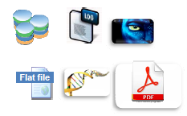
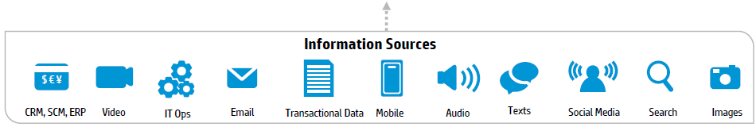
Variety：大数据的多样性
数据形式的多样
结构化数据，数据间有很强的因果关系；
半结构化数据，数据间因果关系较弱；
非结构化数据， 数据间无因果关系；
数据来源的多样性
不同的应用系统
各种设备
互联网
其它

Slide 9
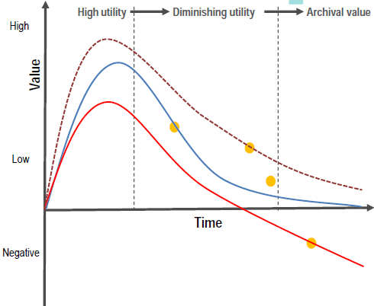

Velocity：大数据处理速度要求越来越高
大数据与海量数据的一个重要区别，在于不仅数据尺寸大，而且对数据处理的响应速度有着更高的要求；
处理速度快，1秒定律；
传统的以周，天，小时为单位的运算处理周期，下降到以分钟，秒为单位；
大数据高价值的重要体现-处理速度；
案例
信用卡欺诈检测：通过分析每个客户的历史用卡行为， 使用欺诈检测模型实时来检测每一笔交易是否异常。

Slide 10
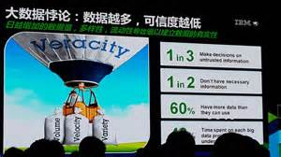


Veracity：精确化，大数据低价值密度的高精确要求
数据不确定性。例如人的感情，天气形势，经济因素，环境信息等。
价值密度低。以视频为例，连续不间断监控过程中，可能有用的数据仅仅有一两秒。
精确性是大数据最重要的特性，体现价值；
客观的数据体毫无意义；
精确是对大数据方法的要求和挑战，

Slide 11
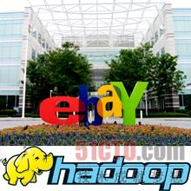
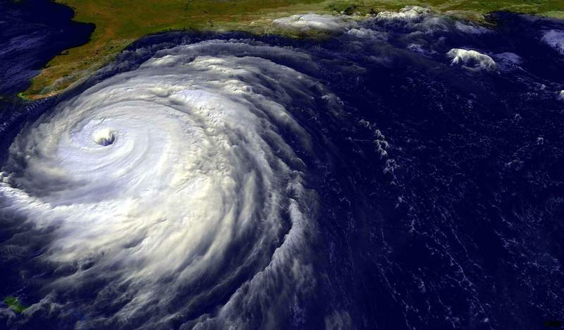
第5V，大数据的价值
大数据的核心，第5V：Value；
eBay精准在线营销
美国海啸预警
我们在信息的海洋里淹死了，却在知识的海洋里渴死了。
Ebay 有 1.8 亿个活跃用户，有 3.5 亿左右的商品被销售，每天会产生 2.5 亿次搜索，拥有的原始数据是 10 PB；
用户行为模式+用户基本信息，更精准的定位客户，感知客户购物需求，促成在线交易率；
新浪微博+淘宝；QQ；
日本大地震发生后仅9分钟，美国国家海洋和大气管理局（NOAA）就发布了详细的海啸预警，制作的海啸影响模型出现在YouTube等网站；
NOAA的快速反应基于其全球范围内庞大的海洋传感器网络，获取全球范围的海洋信息，并对获得的实时数据进行计算机模拟。
NOAA的数据中心存储着超过20Pb的数据，是美国政府最大的数据库之一。
数据进行专业化处理，并与已知的现实相融合，洞察运营，促进和创新；数字石油；
数据回报率=数据价值/数据成本；
全球大数据市场规模从今年的148.7亿美元增长到2018年的463.4亿美元。
Notes:
最大的价值就是通过数据分析，实现数据的可视化，达到企业的洞察力，从而预测和行动。
数字石油 拥有数据的规模和运用数据的能力

Slide 12
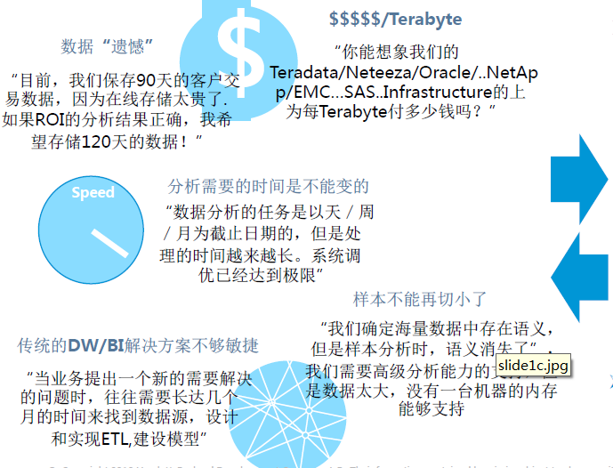
大数据带来的主要挑战和机遇
数据存储；
处理能力；
实时响应；
业务价值；
传统的IT架构和技术已经不能适应大数据的处理需求；

Slide 13
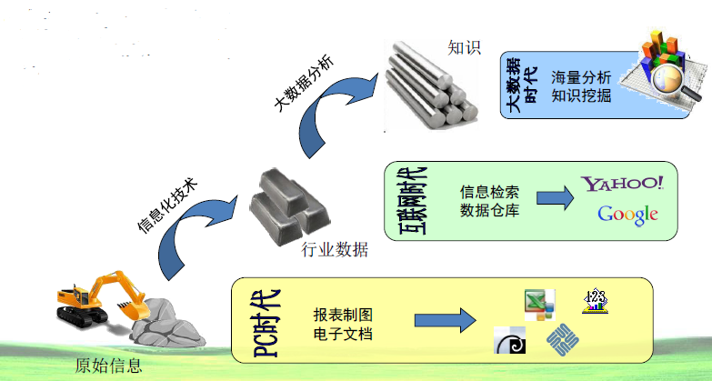
大数据的发展历程
早在1980年，著名未来学家阿尔文·托夫勒便在《第三次浪潮》一书中，将大数据赞颂为“第三次浪潮”；
全球知名咨询公司麦肯锡最早提出“大数据”时代到来；
从2009年开始，“大数据”才成为互联网信息技术行业的流行词汇；
2012年出版的《大数据时代》，对大数据进行系统、明确的阐述；
2012年3月，美国政府投资2亿美元启动“大数据研究和发展计划”，美国政府认为大数据是“未来的新石油”，将“大数据研究”上升为国家意志。
我国尚未提出国家层面的大数据战略，在十二五的规划中把大数据作为物联网的相关关键技术提及；
EMC、惠普、IBM、微软在内的全球IT巨头纷纷布局大数据；今年最大的收购案都与大数据相关：Oracle对Sun、惠普对Autonomy;
状态：大数据相当于2010年左右的云计算：概念火热，摸索实践，落地较少；

Slide 14
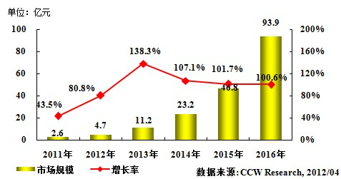
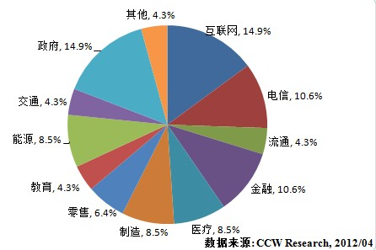
大数据的市场前景
1
2011年-2016年中国大数据市场规模
计世资讯认为，2011年是中国大数据市场元年，一些大数据产品已经推出，部分行业也有大数据应用案例的产生。2012年-2016年，将迎来大数据市场的飞速发展。
计世资讯预测，2012年中国大数据市场规模将达到4.7亿元，2013年大数据市场将迎来增速为138.3%的飞跃，到2016年，整个市场规模逼近百亿。
十二五规划落地，4G；
2
2014年各行业大数据市场规模
计世资讯预测，2014年政府、互联网、电信、金融的大数据市场规模较大，四个行业将占据一半市场份额。公共服务（环保、交通）；移动互联电子商务；
由于各个行业都存在大数据应用需求，潜在市场空间非常可观。

Slide 15
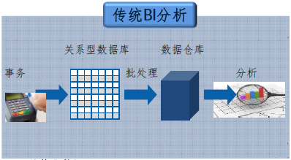
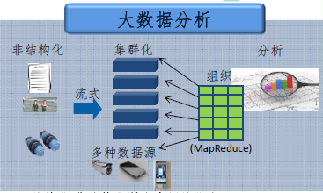
大数据与传统经分（BI）
结构化数据
数据规模一般为TB规模
集中式为了分析进行大量数据移动，数据向计算靠近
样例抽样，批处理为主
结构化/非结构化混合分析的能力
数据规模从数十TB到PB级别
分布式，计算向数据靠近
全量，支持流式分析
实时性要求高，1秒定律；
具有最深的血缘关系

Slide 16
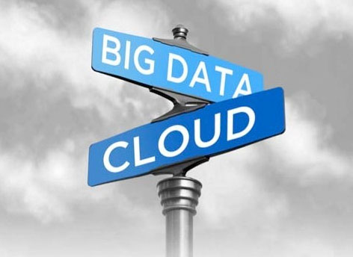
大数据与云计算
当今最火的两个概念，互相融合；
云计算使大数据成为可能，大数据靠云计算技术实施和落地；
大数据在于对海量数据的挖掘和处理，传统技术无法支撑，它必须依托云计算的分布式处理、分布式数据库、云存储和/或虚拟化技术；
大数据比云计算更宜落地；
商业模式驱动 vs 应用需求驱动
大数据与云计算是天作之合

Slide 17
目录
1
理解大数据
2
大数据业界解决方案及典型应用概览
大数据的企业实践方法
大数据的行业趋势热点
大数据的业界解决方案
大数据的典型应用案例

Slide 18
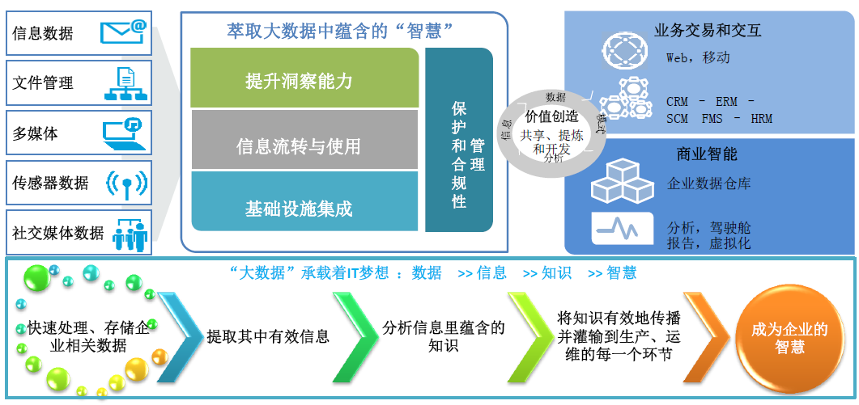
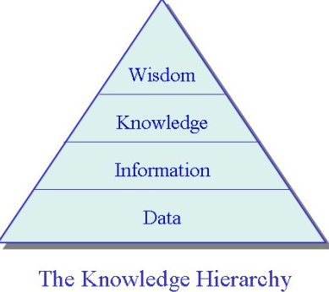
企业大数据应用的四重奏
Notes:
企业对数据的应用能力，经历数据、信息、知识和智慧四个阶段。
以经典的超市“啤酒+尿布”的营销分析案例为例：
1、数据：
原始、客观的记录。比如超市的交易记录，商品名称、销售额、销售时间等。
2、信息：
对数据积累和初始处理，形成信息。
比如对货物的销售额进行排序，以知道哪些商品销售好。
3、知识：
通过数据挖掘和逻辑分析，发现隐藏的规格或规律。
比如发现啤酒和尿布的销售存在关联性，买尿布的顾客很大程度上也会买啤酒。
4、智慧
基于知识分析作出某种有价值的决断和策略，比如将啤酒和尿布区域放在一起，并且在某些时期捆绑销售等。

Slide 19
企业大数据实践的演进路线
认识和学习
探索和规划
落地和实践
执行和推广
建立知识库；
意识和知识培养和积累；
从技术和业务价值等角度；
个人、单元进行知识收集，而非正式的组织
注重知识积累与市场观察；􁌀􁋘
相关技术的实验性应用；
企业大数据战略蓝图：数据角色，技术方向，投资回报；
企业大数据演进路线：基于业务需求，分步骤优先级处理数据，部门，业务域；􁌀􁋘
在有限范围内，落地大数据项目；
验证技术、战略和业务方向；
人力、技能、经验积累；
形成企业级标准规范；􁌀􁋘
扩大范围，大规模使用大数据应用；
大数据常态化，重点聚焦业务运营和创新；
提升、优化数据分析能力；􁌀􁋘
内
容

Slide 20
企业大数据实践的演进路线
认识和学习
探索和规划
落地和实践
执行和推广
高管对大数据的支持
无高管
负责业务线的高管
首席信息官
首席执行官
业务高管（相关）
初期技术推动，随着范围扩大和效果显现，业务高管逐步重视，并最终发挥更关键的业务核心作用，实现业务主导的价值最大化。

Slide 21
企业大数据实践的演进路线
认识和学习
探索和规划
落地和实践
执行和推广
所需的数据时效性
一星期内
24小时内
同一个工作日内
实时传送
随着大数据应用的深入，缩短数据时延，提高数据时效性。
数据不再仅仅是辅助支持决策的东西；而是在制订该决策时的一个业务关键要素。

Slide 22
企业大数据实践的演进路线
认识和学习
探索和规划
落地和实践
执行和推广
制定有吸引力的业务投资回报分析报告
主要障碍
了解如何使用大数据
数据质量
管理与资源支持
分析能力
技术能力
资源支持到能力提升；
制订有吸引力的业务投资回报分析报告的能力，贯穿始终；

Slide 23
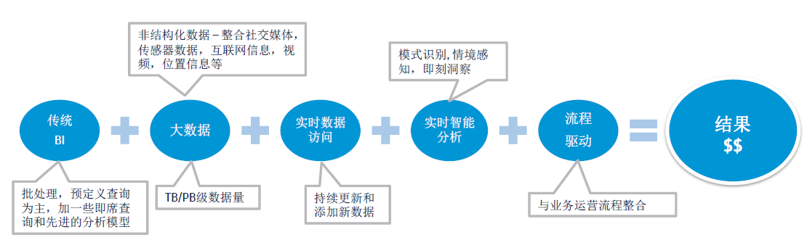
企业大数据分析的能力构成
传统经分 + 数据拥有 + 处理分析能力 + 业务融合

Slide 24
目录
1
理解大数据
2
大数据业界解决方案及典型应用概览
大数据的企业实践方法
大数据的行业趋势热点
大数据的业界解决方案
大数据的典型应用案例

Slide 25
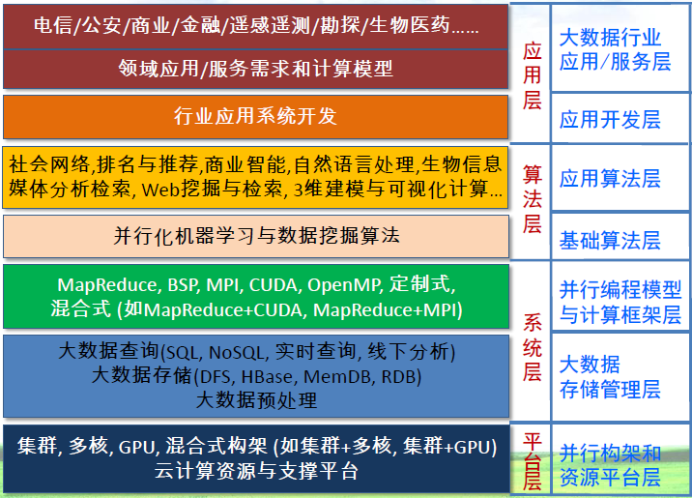
大数据的关键技术
Notes:
平台层：基础资源，云计算相关
谈论大数据时，要判断归类到具体哪一层次；

Slide 26
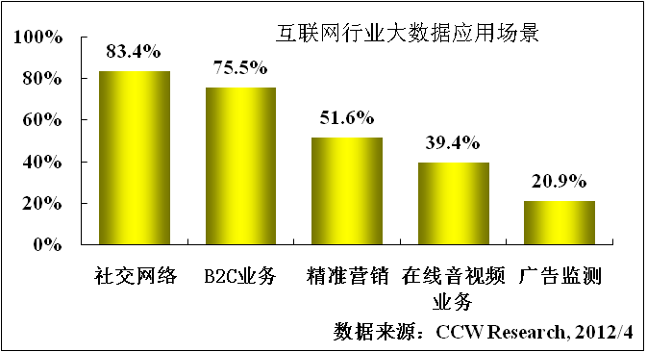
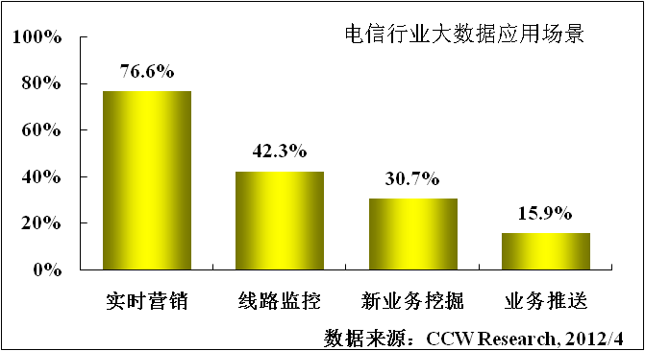
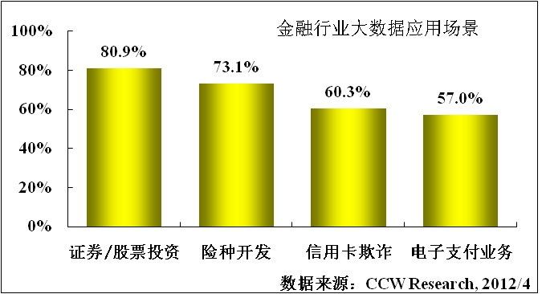
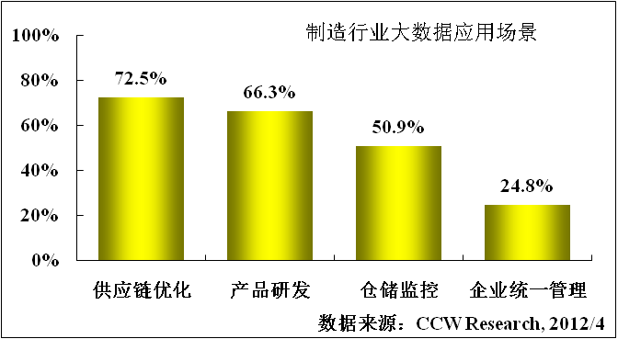
大数据的重点行业及应用
1
互联网行业大数据主要应用在社交和网购方面
2
结合位置数据、消费数据进行实时营销信息推送是电信行业大数据应用主要场景
3
金融行业大数据应用场景主要集中在投资方面
4
制造行业具有多环节、多地域特色，各个环节的优化是制造行业最关注的大数据应用场景
永无止境

Slide 27
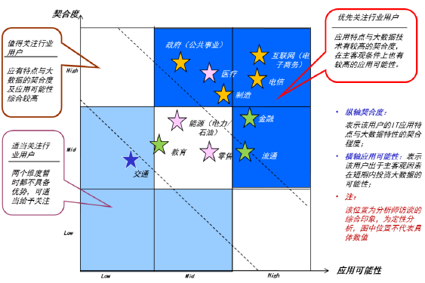
大数据的价值热点趋势
根据IDC和麦肯锡的大数据研究结果的总结，大数据主要能在以下4个方面挖掘出巨大的商业价值：
对整个顾客群体细分，然后对每个群体量体裁衣般的采取独特的行动；
运用大数据模拟实境，发掘新的需求和提高投入的回报率；
提高大数据成果在各相关部门的分享程度，提高整个管理链条和产业链条的投入回报率；
进行商业模式、产品和服务的创新。
综合来看，未来几年大数据在商业智能、公共服务和市场营销三个领域的应用非常值得看好，大多数大数据案例和预算将发生在这三个领域。
从单纯关注技术“T”转为更加关注信息“I”，让数据产生价值
Notes:
商业创新：实时广告竞价；

Slide 28
目录
1
理解大数据
2
大数据业界解决方案及典型应用概览
大数据的企业实践方法
大数据的行业趋势热点
大数据的业界解决方案
大数据的典型应用案例

Slide 29
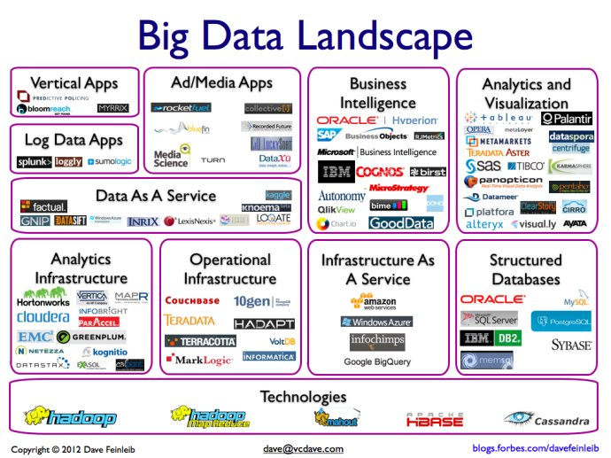
围绕大数据的生态产业链
国内、国外的分布；
数据应用层
分析和可视化应用；
商业智能；
DaaS；
广告/媒体应用；
日志数据应用；
垂直应用；
数据处理层
四类大数据处理平台；
数据分析平台：提供高效存储和快速列存储式数据库，能为客户分析处理PB级的数据，例如HP Vertica。
数据操作平台:企业级的NOSQL数据库,Couchbase和MarkLogic等。
IaaS：分布式云计算平台，主要产品有Amazon, Infochimps等；
结构化数据库：结构化数据库产品，Oracle, Microsoft SQL Server, MySQL, PostgreSQL, memsql, Sybase, IBM DB2等；
基础支撑层
基础支撑技术，包括Hadoop, MapReduce, Hbase, Cassandra, Mahout等分布式大数据支撑平台；
Notes:
-----------------------------基础支撑层：
并行计算、分布式存储等；
开源技术；但围绕这些核心技术，专业公司提供技术开发和服务；
1、Hadoop
一个分布式系统基础架构，由Apache基金会所开发。
用户可以在不了解分布式底层细节的情况下，开发分布式程序。充分利用集群的威力高速运算和存储。
Hadoop实现了一个分布式文件系统（Hadoop Distributed File System），简称HDFS。HDFS有高容错性的特点，并且设计用来部署在低廉的（low-cost）硬件上；而且它提供高传输率（high throughput）来访问应用程序的数据，适合那些有着超大数据集（large data set）的应用程序。HDFS放宽了（relax）POSIX的要求，可以流的形式访问（streaming access）文件系统中的数据。
2、MapReduce
MapReduce是一种编程模型，用于大规模数据集（大于1TB）的并行运算。概念"Map（映射）"和"Reduce（规约）"，和他们的主要思想，都是从函数式编程语言里借来的，还有从矢量编程语言里借来的特性。他极大地方便了编程人员在不会分布式并行编程的情况下，将自己的程序运行在分布式系统上。 当前的软件实现是指定一个Map（映射）函数，用来把一组键值对映射成一组新的键值对，指定并发的Reduce（规约）函数，用来保证所有映射的键值对中的每一个共享相同的键组。
3、Hbase
HBase是一个分布式的、面向列的开源数据库，该技术来源于 Fay Chang 所撰写的Google论文“Bigtable：一个结构化数据的分布式存储系统”。就像Bigtable利用了Google文件系统（File System）所提供的分布式数据存储一样，HBase在Hadoop之上提供了类似于Bigtable的能力。HBase是Apache的Hadoop项目的子项目。HBase不同于一般的关系数据库，它是一个适合于非结构化数据存储的数据库。另一个不同的是HBase基于列的而不是基于行的模式。
4、Cassandra
是一套开源分布式NoSQL数据库系统。它最初由Facebook开发，用于储存收件箱等简单格式数据，集GoogleBigTable的数据模型与Amazon Dynamo的完全分布式的架构于一身。Facebook于2008将 Cassandra 开源，此后，由于Cassandra良好的可扩放性，被Digg、Twitter等知名Web 2.0网站所采纳，成为了一种流行的分布式结构化数据存储方案。

Slide 30
大数据的方案供应商角色
综合方案供应商
综合解决方案供应商：IBM、 HP、 EMC、Microsoft等IT巨头，提供端到端产品和解决方案；
面向应用分析的专业厂商：vertica、 splunk 、cloudera，引跑科技，华夏威科，以提供软件和服务为主；
国内厂商大多据此；
专业厂商
互联网厂商：大数据的拥有者，服务者，收益者，领跑者；
阿里、腾讯、百度等；
互联网厂商
电信运营商
电信运营商：互联网化转型；

Slide 31
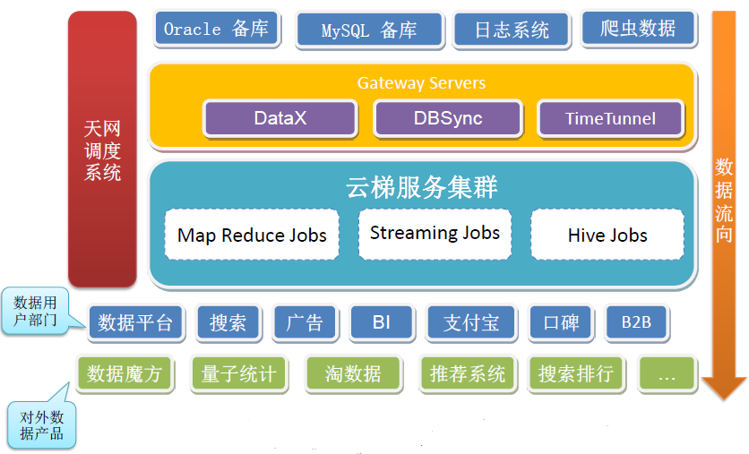
阿里大数据战略架构
马云对阿里集团未来“平台、金融、数据”的三大构想战略；
阿里集团目前拥有的大数据达到30P，其中1P等于100万GB；
阿里是大数据的拥有者，数据服务的提供者、收益者；自用 + 他用；
现在的数据开放应该是以TOP平台为主面向电商平台客户开放，比如数据魔方的开放。
打造开放的生态系统：近期谨慎开放；
互联网厂商是大数据战略实践的领跑者

Slide 32






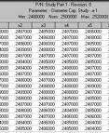





引跑科技 EngineOne大数据处理平台
云内容管理
结构化
数据
云数据库
非结构化数据
.
.
.
海量数据搜索
云搜索引擎
云操作系统EngineOne： 一站式、弹性的、高性价比的大数据处理平台
Notes:
提供专业的大数据分析服务

Slide 33
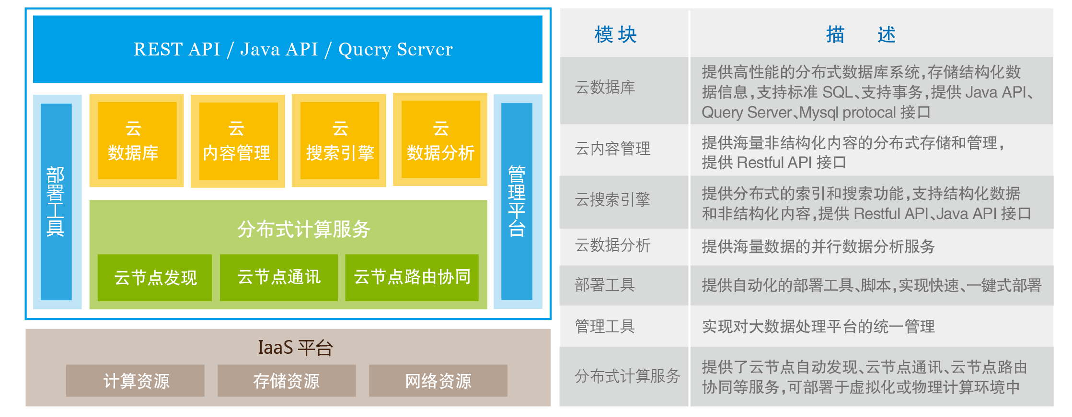
引跑科技 EngineOne大数据处理平台
云计算的核心：云数据库、云内容管理、云搜索引擎

Slide 34
目录
1
理解大数据
2
大数据业界解决方案及典型应用概览
大数据的企业实践方法
大数据的行业趋势热点
大数据的业界解决方案
大数据的典型应用案例

Slide 35
案例：阿里 数据魔方

Slide 36
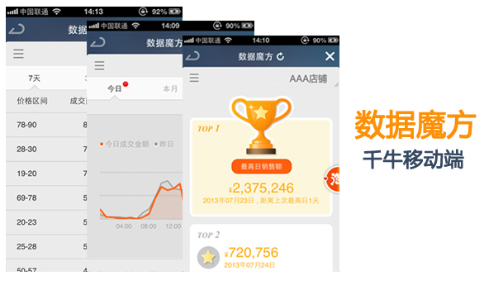
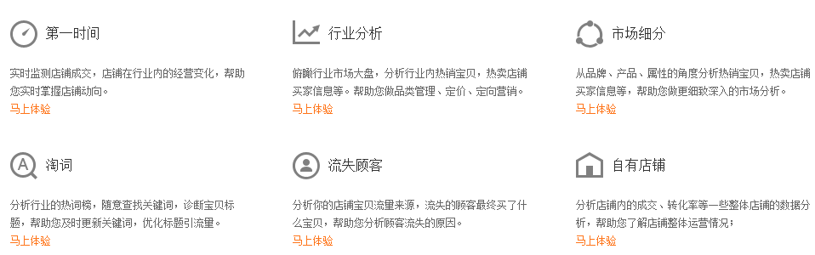
阿里 数据魔方
数据魔方
淘宝官方数据产品
分享海量行业数据
致力帮助商家实现数据化运营
用数据做行业定位、点亮品牌路。
订购条件：集市五钻以上或者天猫用户
适用人群：中大卖家,品牌商
专业版 3600元/年；标准版 90元/季；

Slide 37
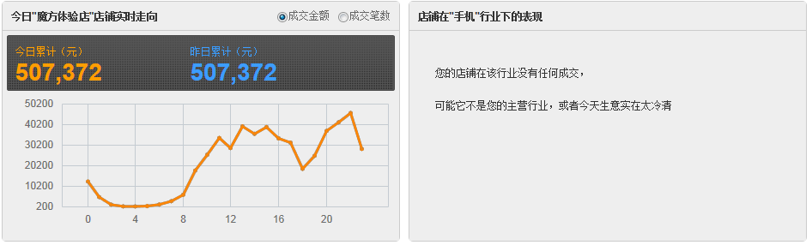
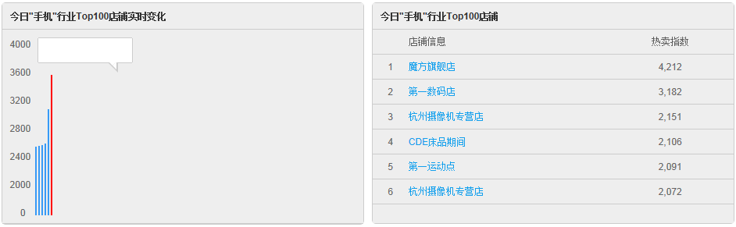
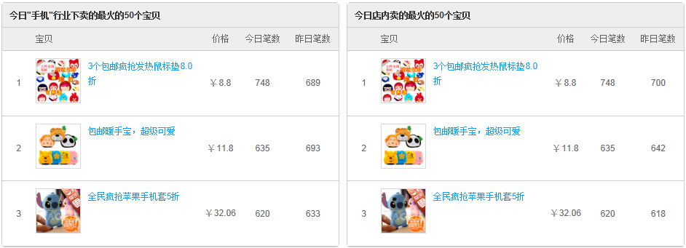
第一时间
实时监测店铺成交，店铺在行业内的经营变化，帮助您实时掌握店铺动向。

Slide 38
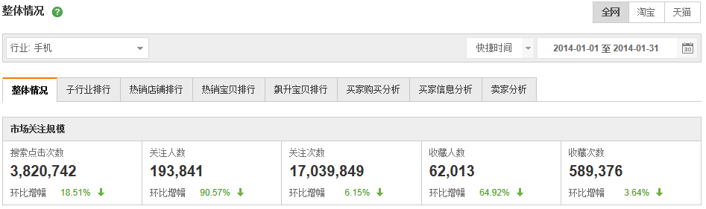
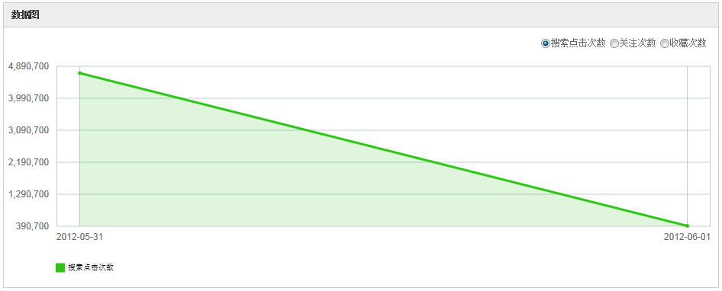
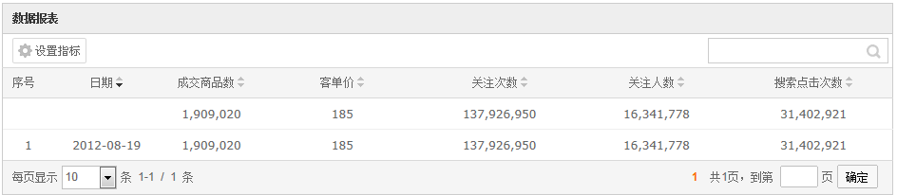
行业分析
俯瞰行业市场大盘，分析行业内热销宝贝，热卖店铺买家信息等。帮助您做品类管理、定价、定向营销。

Slide 39
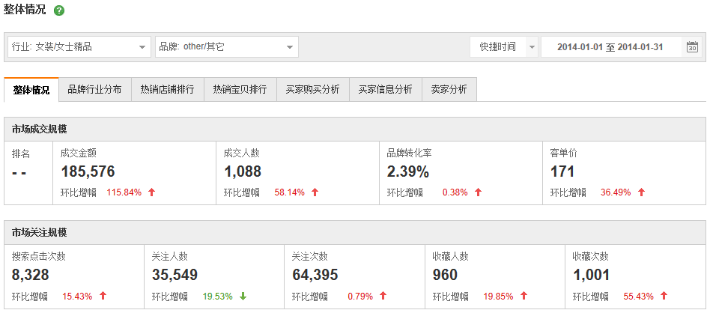
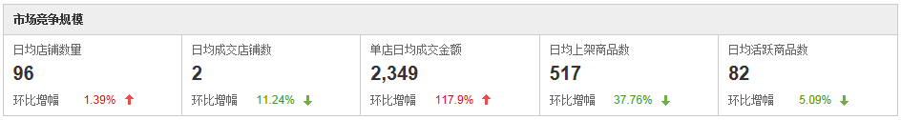
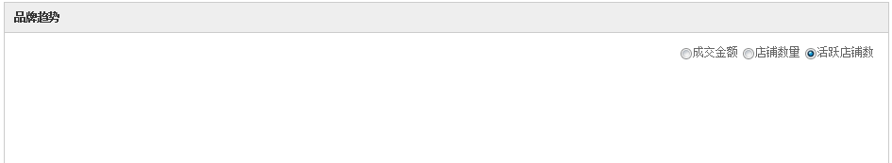
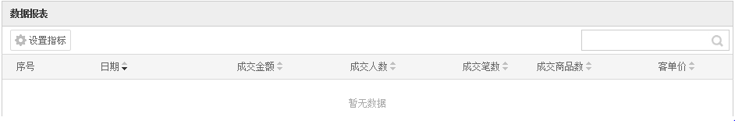
市场细分
从品牌、产品、属性的角度分析热销宝贝，热卖店铺买家信息等，帮助您做更细致深入的市场分析。
品牌分析

Slide 40
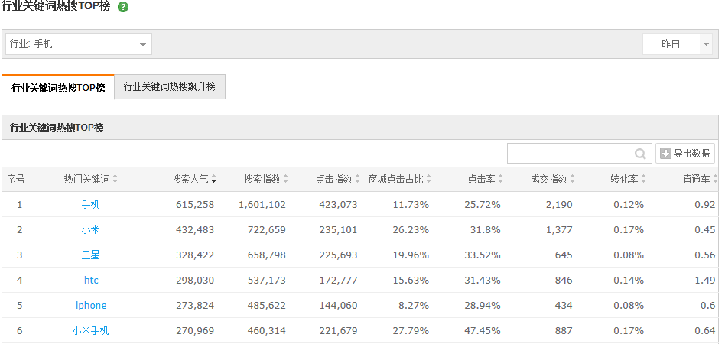
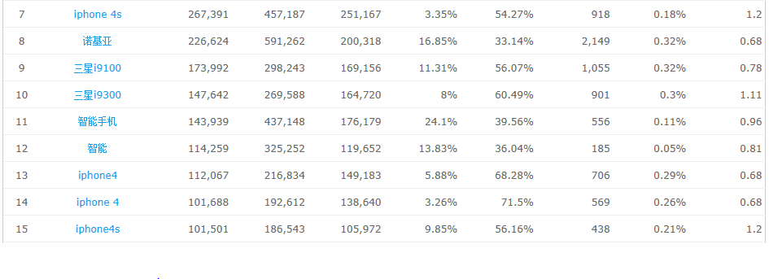
淘词
分析行业的热词榜，随意查找关键词，诊断宝贝标题，帮助您及时更新关键词，优化标题引流量。
行业热词榜
全网关键词查询
宝贝标题诊断

Slide 41
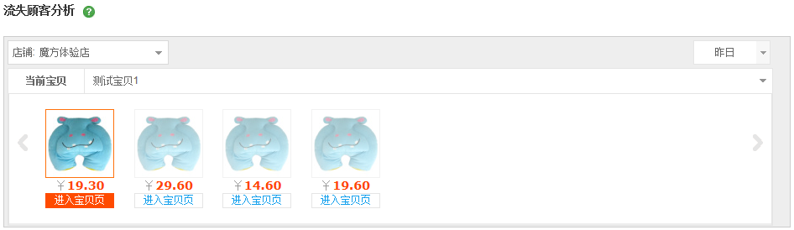
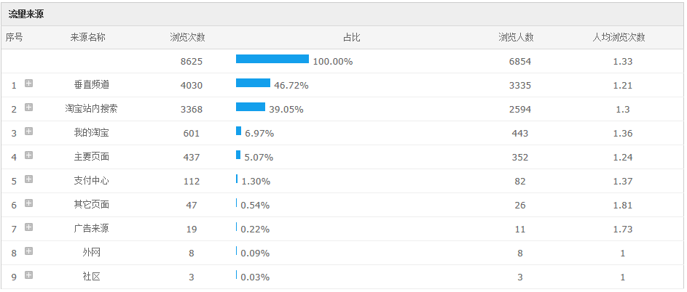
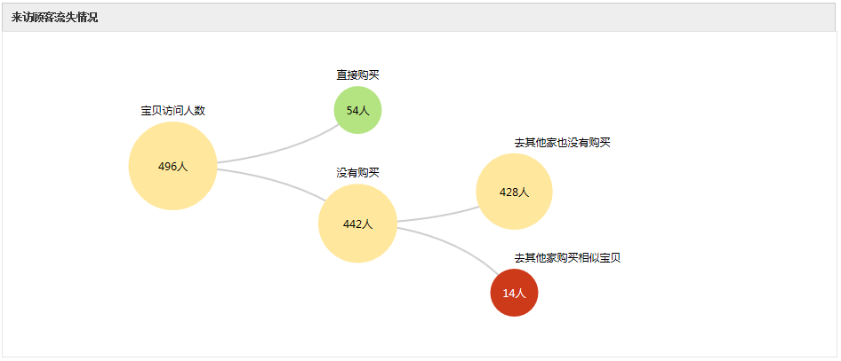

流失顾客分析
宝贝访问量
分析你的店铺宝贝流量来源，流失的顾客最终买了什么宝贝，帮助您分析顾客流失的原因。
流量来源
来访客户流失情况
流失客户去其他店买了什么

Slide 42



自有店铺分析
展示本店铺的成交、转化率等一些整体店铺的数据分析，帮助您了解店铺整体运营情况；自有店铺分析里面统计的成交数据都是按照所选时间段内，实际完成支付的。

Slide 43
谢 谢！
Thanks

